Slide 1


Hubo un momento...

Slide 2

Hubo un momento en el que creías
que la tristeza
sería eterna;

Slide 3

pero volviste
a sorprenderte
a ti mismo
riendo sin parar

Slide 4

Hubo un momento
en el que
dejaste
de creer
en el amor;

Slide 5

y luego
apareció
esa persona
a la que
amarías

Slide 6

Hubo un momento en el que la amistad
parecía no existir;

Slide 7
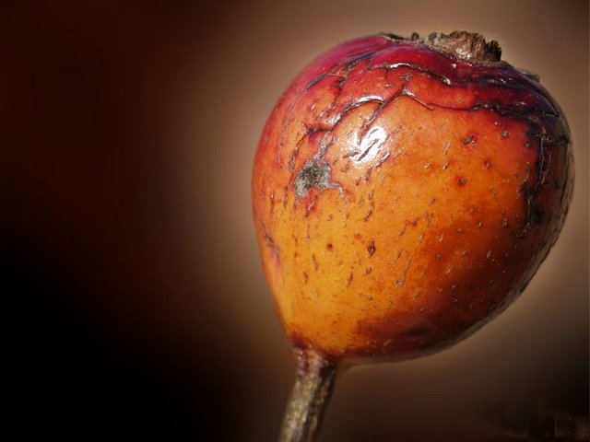
y conociste
a ese amigo
que te hizo
reir y llorar

Slide 8

Hubo un momento
en el que creías
que la comunicación
con alguien
se había perdido;

Slide 9
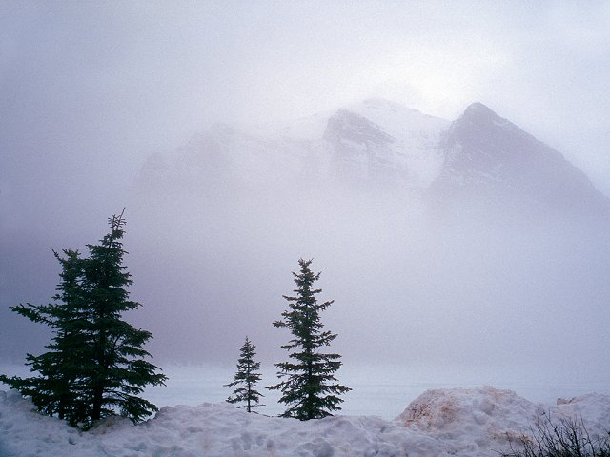
y llegó el cartero
a visitar tu buzón

Slide 10

Hubo un momento
en el que la pelea
parecía ser eterna;

Slide 11

y si dejarte ni siquiera entristecer
terminó en un abrazo

Slide 12

Hubo un momento
en el que
un exámen
parecía imposible
de pasar;

Slide 13

y hoy es un exámen más
que aprobaste en tu carrera

Slide 14

Hubo un momento
en el que dudaste
de encontrar
un buen trabajo;

Slide 15

y hoy puedes darte el lujo
de ahorrar para el futuro

Slide 16
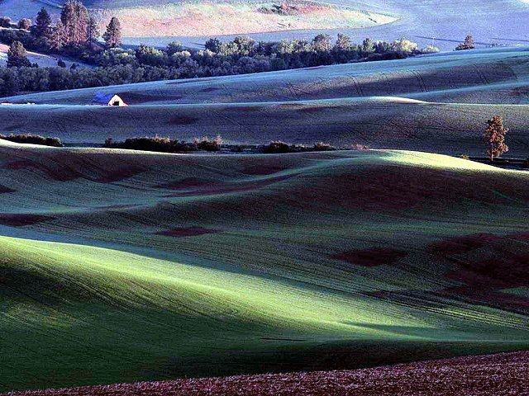
Hubo un momento en el que creíste
que no podrías hacer algo;

Slide 17

y hoy te sorprendes
a ti mismo
haciéndolo

Slide 18

Hubo un momento
en el que creíste
que nadie
te comprendía;

Slide 19

y te asombraste
cuando alguien
parecía leer
tu corazón

Slide 20

Así como hubo momentos
en el que la vida cambió en un instante,

Slide 21

nunca olvides que aún habrá momentos,
en el que lo imposible
se tornará en un sueño hecho realidad

Slide 22

Nunca dejes de soñar,
porque soñar
es el principio
de un sueño
hecho realidad

Slide 23

Fin
By Charo

Slide 24
Si te ha gustado…
Envía este PowerPoint a un amigo
CLICK AQUÍ para enviar
Muchas más Presentaciones PPS en www.powerpoints.org
Si quieres suscribirte y recibir powerpoints gratis en tu email pulsa aquí

